Slide 1





BÁO CÁO ĐỒ ÁN MÔN: CÔNG NGHỆ MỚI TRONG PHÁT TRIỂN ỨNG DỤNG
ĐỀ TÀI: Website tìm kiếm các ứng tuyển cho các nhà tuyển dụngc

Slide 2



NỘI DUNG TRÌNH BÀY
CÁC NỘI DUNG ĐƯỢC TRÌNH BÀY TRONG BẢN THUYẾT TRÌNH
Tổng quan
Phân tích và xác định yêu cầu
Đặc tả Use case
Thiết kế cơ sở dữ liệu
Xây dựng giao diện
Hiện thực

Slide 3
NỘI DUNG TRÌNH BÀY
TỔNG QUAN

Slide 4

TỔNG QUAN
Mục tiêu:
Đối với Nhà tuyển dụng:
Dễ dàng trong việc đăng tuyển, quản lý và chỉnh sửa các tin tuyển dụng một cách nhanh chóng
Hỗ trợ tìm kiếm, lọc hồ sơ ứng viên theo kỹ năng, kinh nghiệm, vị trí mong muốn
Theo dõi thống kê số lượng ứng viên ứng tuyển theo từng vị trí, tỷ lệ ứng viên phù hợp, và mức độ quan tâm của thị trường lao động
Đối với Quản trị viên (Admin):
Quản lý toàn bộ hệ thống người dùng bao gồm Nhà tuyển dụng và Ứng viên một cách tập trung và hiệu quả
Kiểm soát nội dung đăng tuyển, phản hồi người dùng, xử lý báo cáo vi phạm và duy trì chất lượng thông tin
Thống kê tổng quan về số lượng người dùng, tin tuyển dụng, lượt truy cập, và hiệu suất hoạt động của hệ thống
Đối với Ứng viên:
Thuận tiện trong việc tạo và cập nhật hồ sơ cá nhân, CV trực tuyến
Dễ dàng tìm kiếm việc làm theo ngành nghề, địa điểm, mức lương hoặc hình thức làm việc
Hệ thống gợi ý việc làm phù hợp dựa trên hồ sơ và lịch sử ứng tuyển của ứng viên

Slide 5
NỘI DUNG TRÌNH BÀY
PHÂN TÍCH VÀ XÁC ĐỊNH YÊU CẦU

Slide 6



PHÂN TÍCH VÀ XÁC ĐỊNH YÊU CẦU
ỨNG VIÊN
NHÀ TUYỂN DỤNG
QUẢN TRỊ VIÊN
Đăng ký, đăng nhập
Quản lý hồ sơ cá nhân
Tìm kiếm việc làm
Ứng tuyển việc làm
Đăng ký, đăng nhập
Đăng tin tuyển dụng
Tìm kiếm ứng viên
Quản lý danh sách ứng viên tiềm năng
Liên hệ với ứng viên
Thống kê & báo cáo
Quản lý hồ sơ người dùng
Quản lý tin tuyển dụng
Thống kê & báo cáo

Slide 7
NỘI DUNG TRÌNH BÀY
ĐẶC TẢ USE CASE

Slide 8
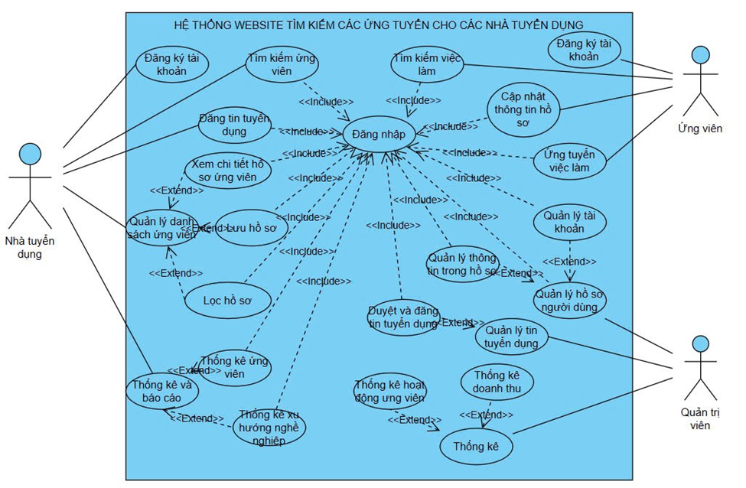
SƠ ĐỒ USE CASE

Slide 9
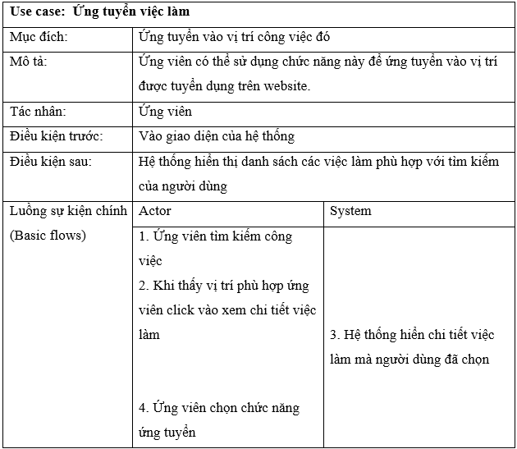
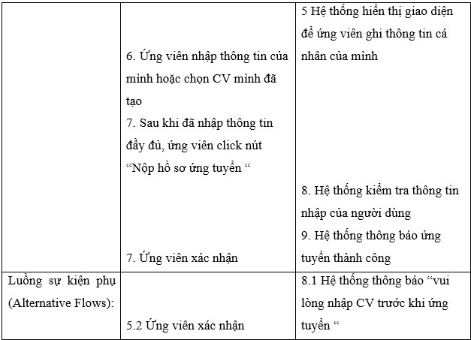
Đặc tả một số Use case

Slide 10
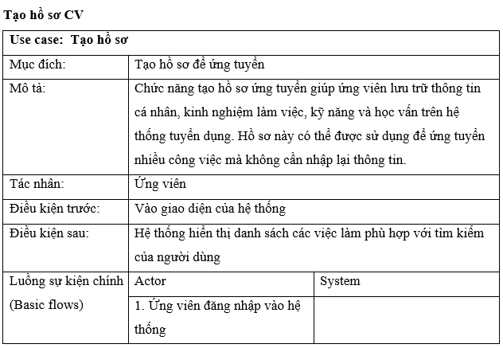
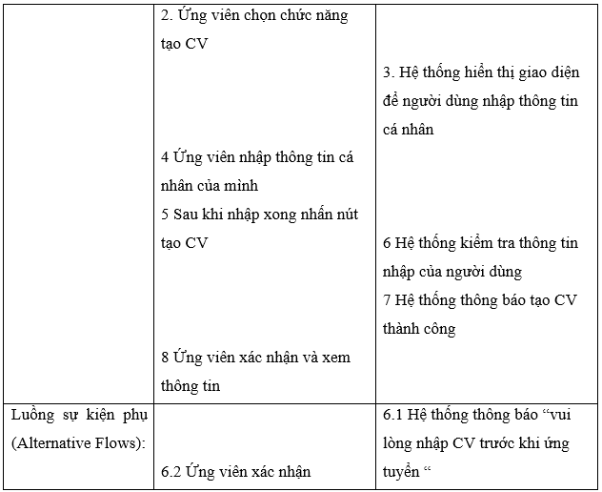
Đặc tả một số Use case

Slide 11
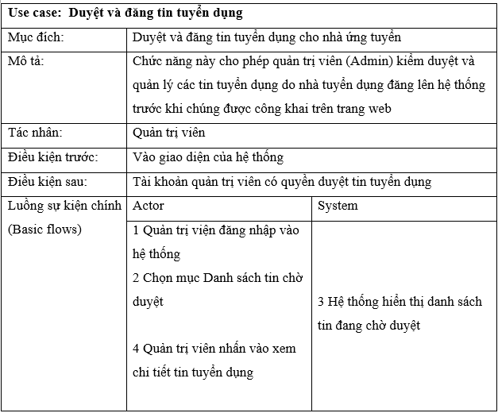
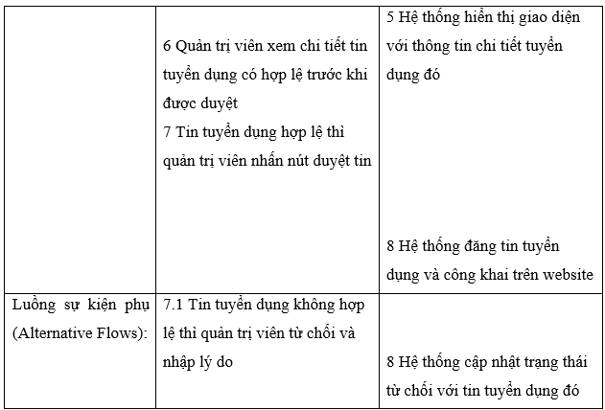
Đặc tả một số Use case

Slide 12
NỘI DUNG TRÌNH BÀY
Thiết kế cơ sở dữ liệu

Slide 13
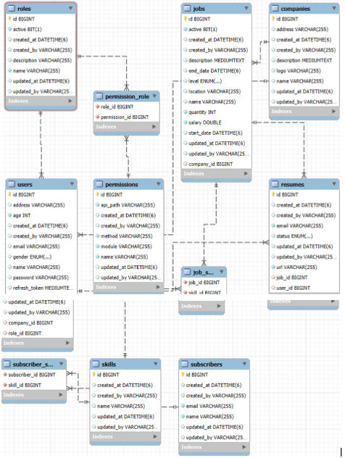
SƠ ĐỒ DATABASE

Slide 14
NỘI DUNG TRÌNH BÀY
XÂY DỰNG GIAO DIỆN

Slide 15
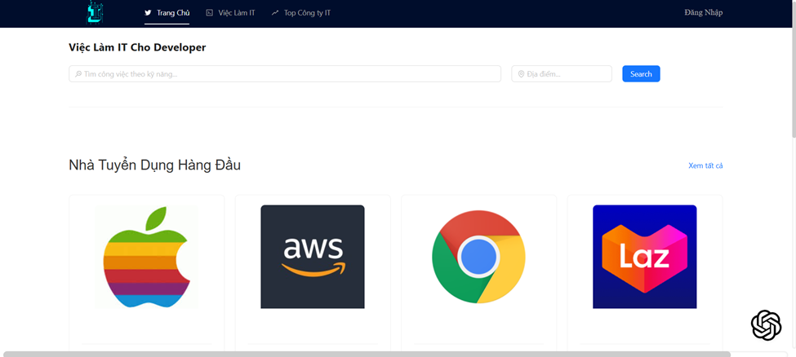
Một số giao diện trong hệ thống
Giao diên Trang chủ

Slide 16
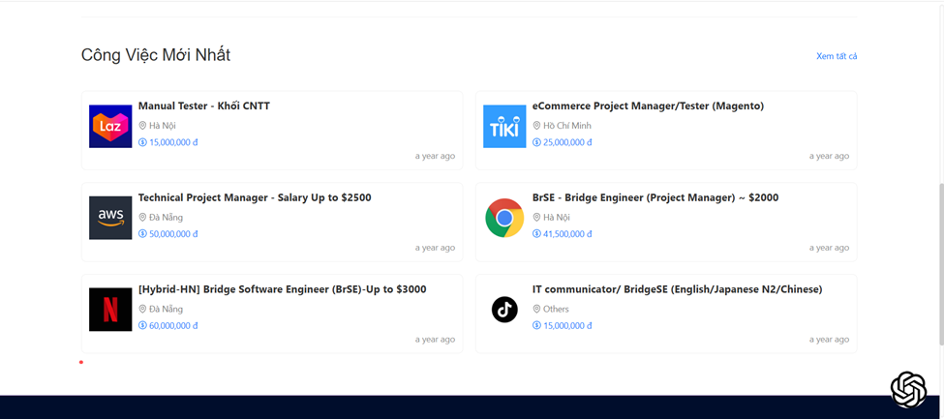
Một số giao diện trong hệ thống
Giao diên Trang chủ

Slide 17
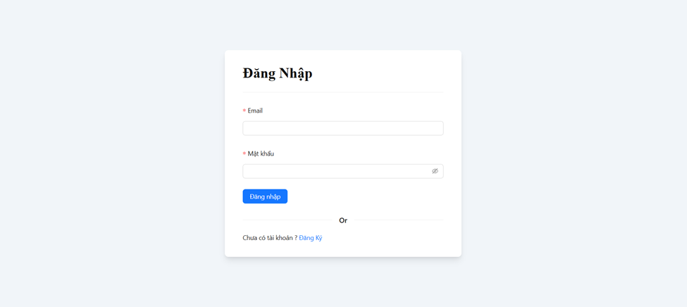
Một số giao diện trong hệ thống
Giao diên Đăng nhập

Slide 18
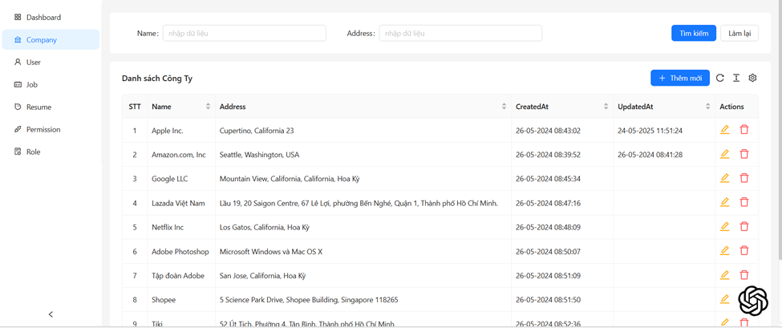
Một số giao diện trong hệ thống
Giao diên Quản trị viên

Slide 19

HIỆN THỰC

Slide 20

Thank you for watching

